Slide 1
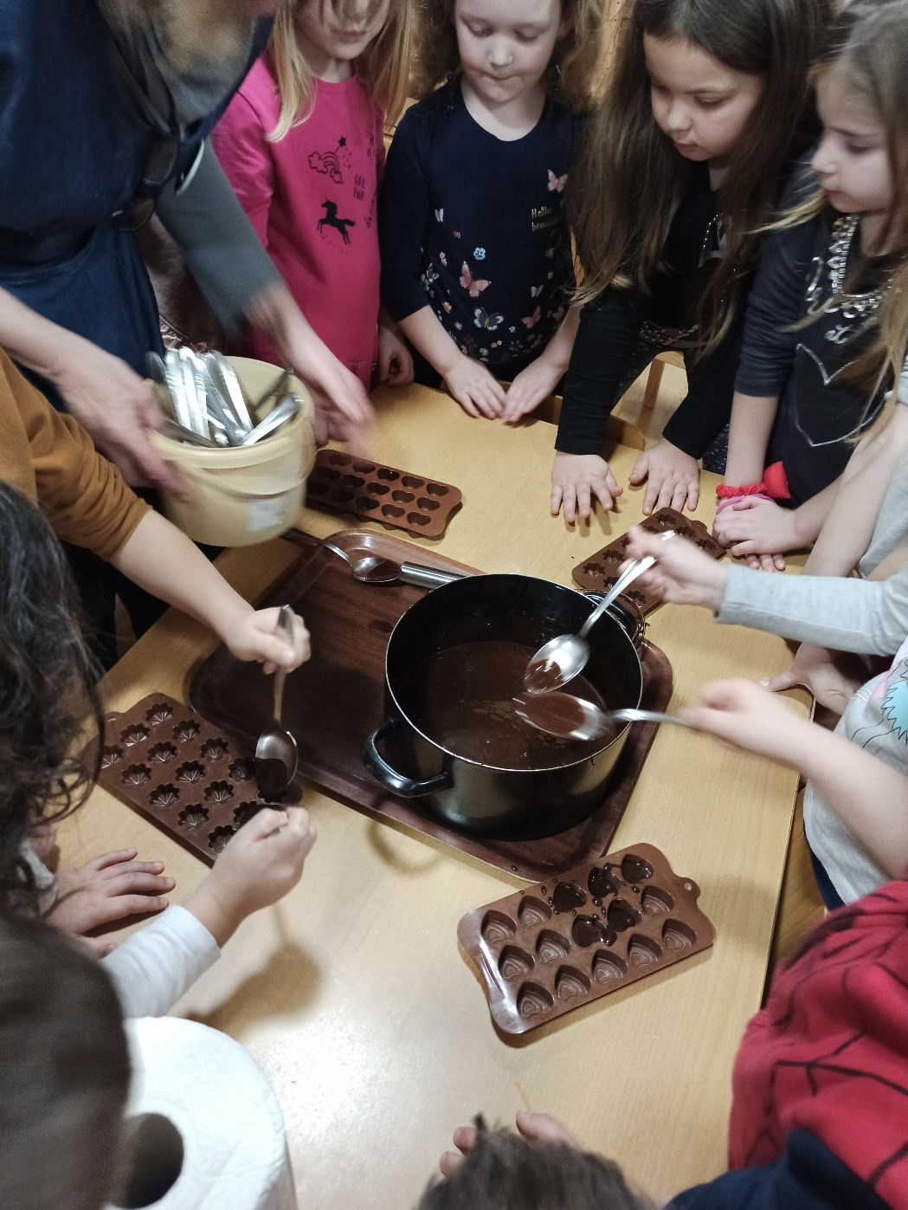
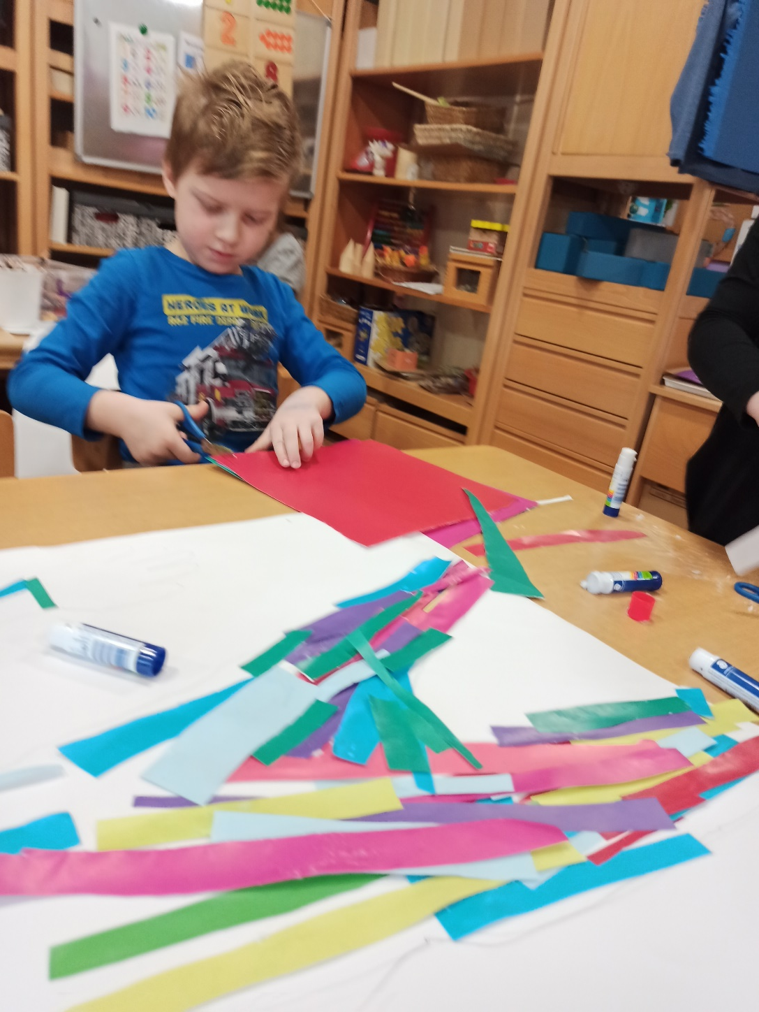
AKTIVNOSTI ZA RAZVOJ FINE MOTORIKE
PROVLAČENJE I VEZANJE
REZANJE
PUNJENJE MALIH KALUPA

Slide 2
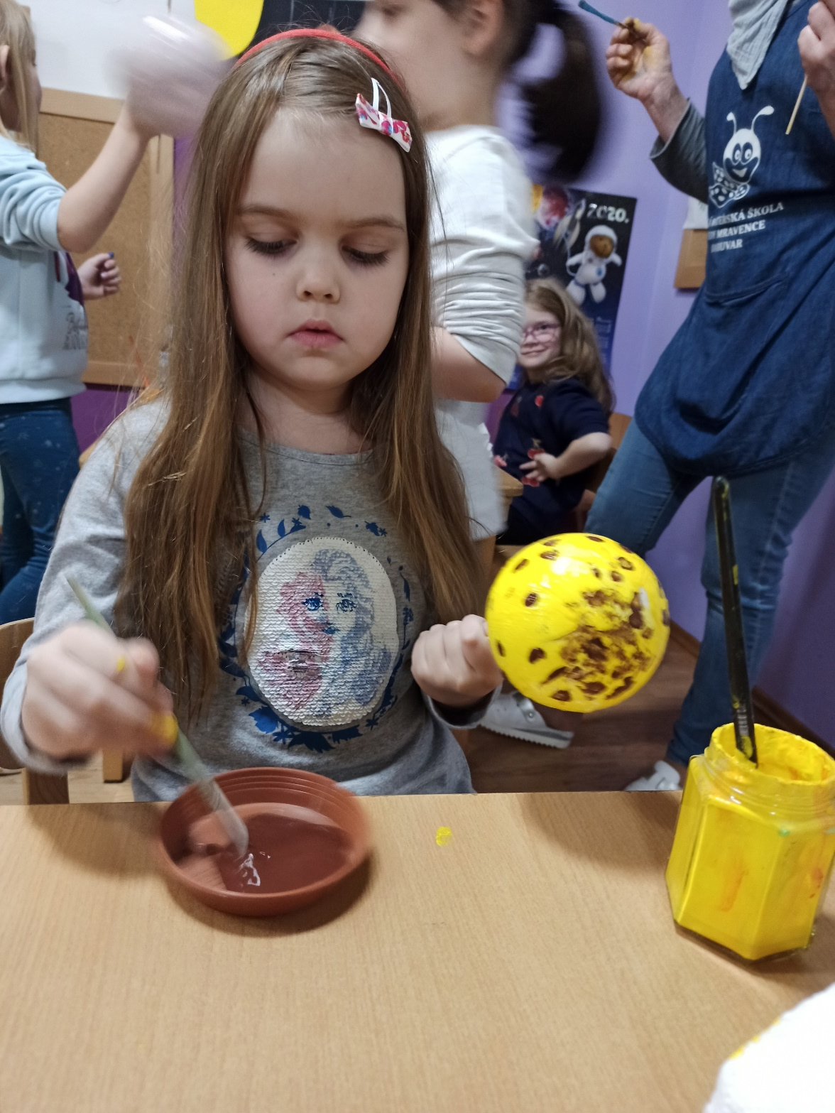
AKTIVNOSTI ZA RAZVOJ FINE MOTORIKE
TIPKANJE („PISANJE”) UZ POMOĆ PISAĆE MAŠINE, TIPKOVNICE…
BOJANJE

Slide 3
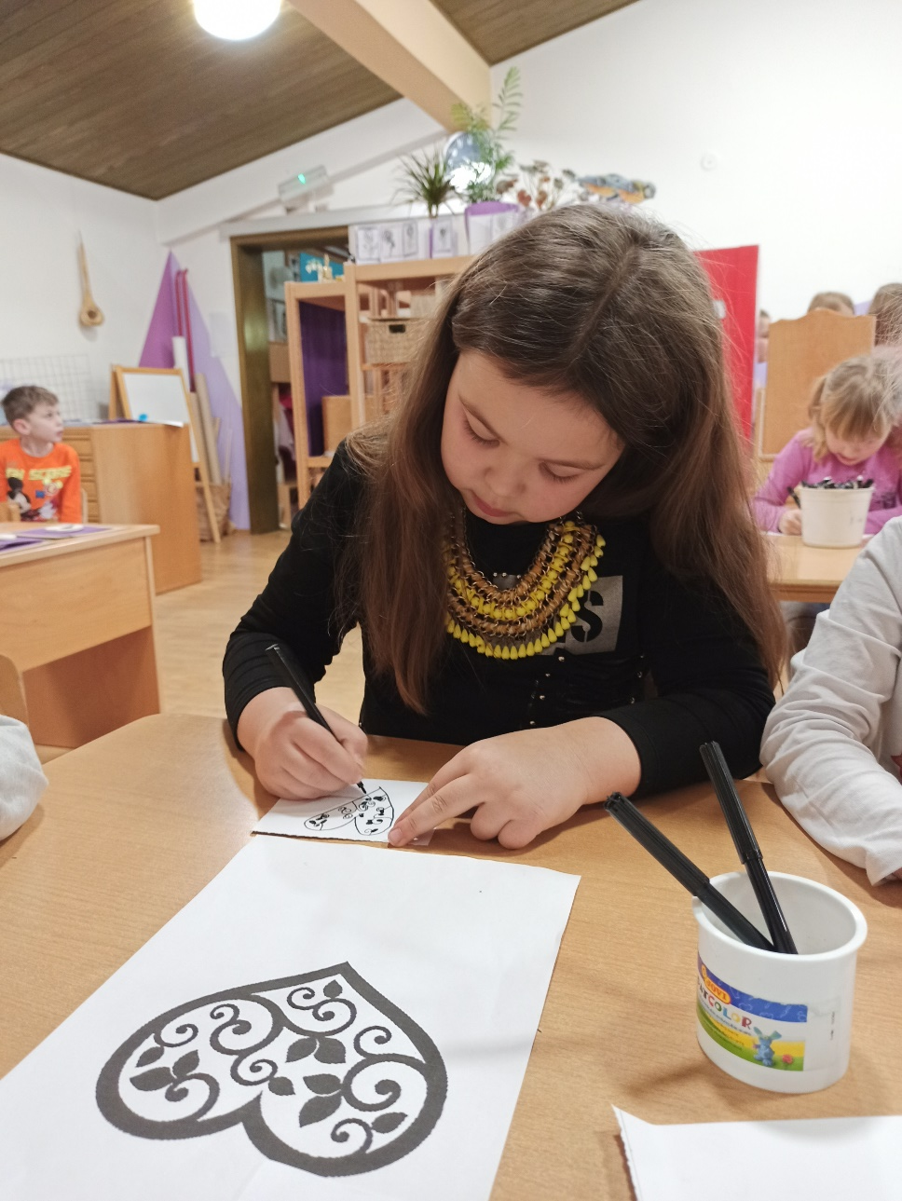
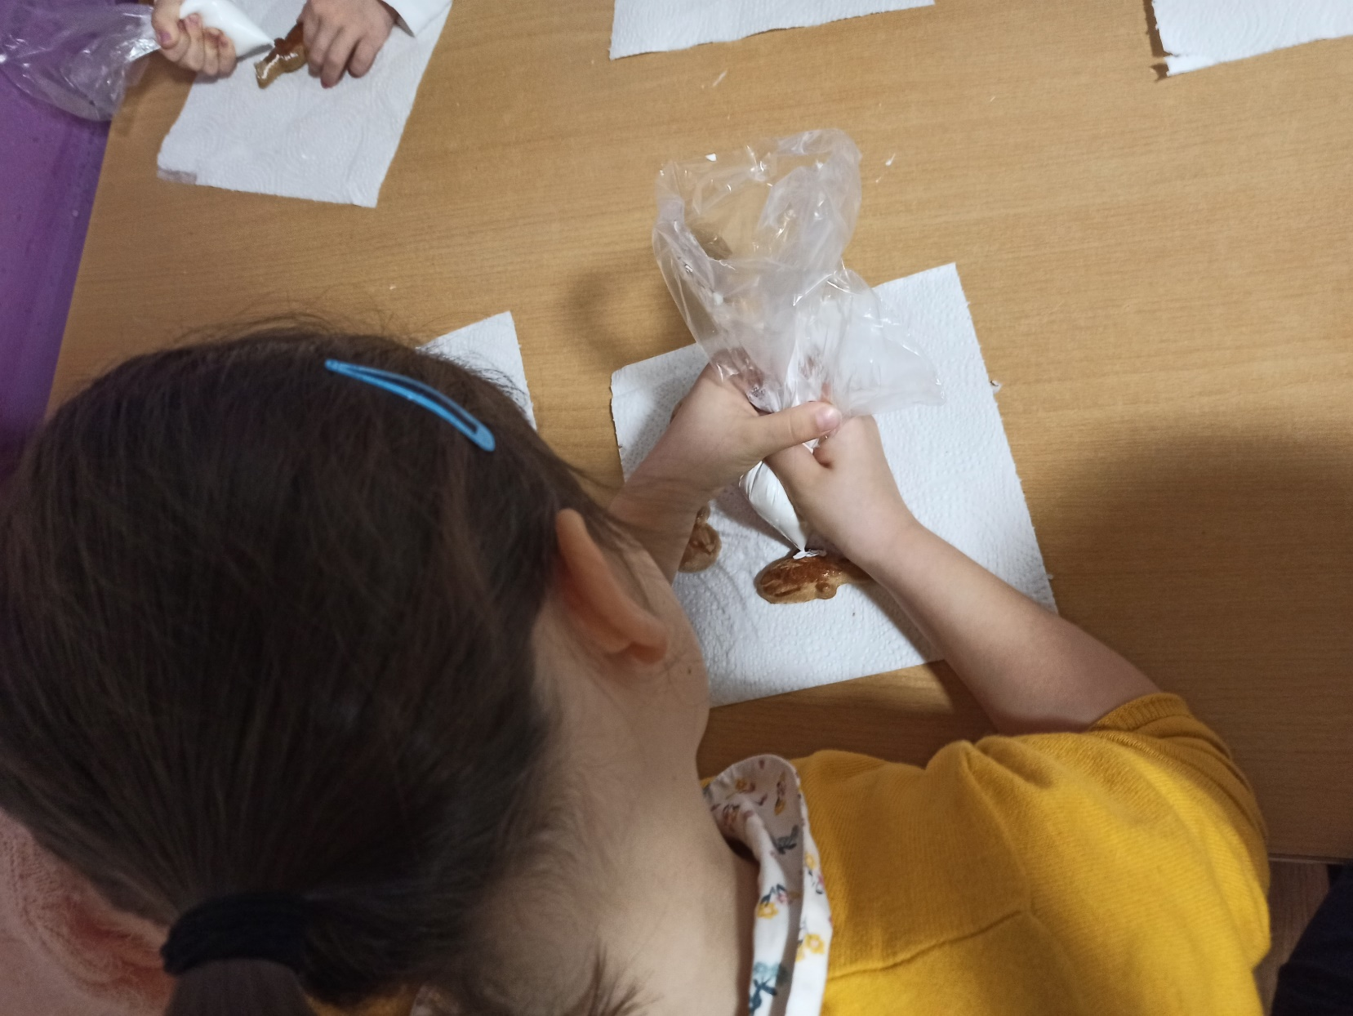
CRTANJE I BOJANJE PREMA PLEDLOŠKU
SLAGANJE LEGO KOCKI, I KOCKI OPĆENITO
UKRAŠAVANJE MEDENJAKA

Slide 4
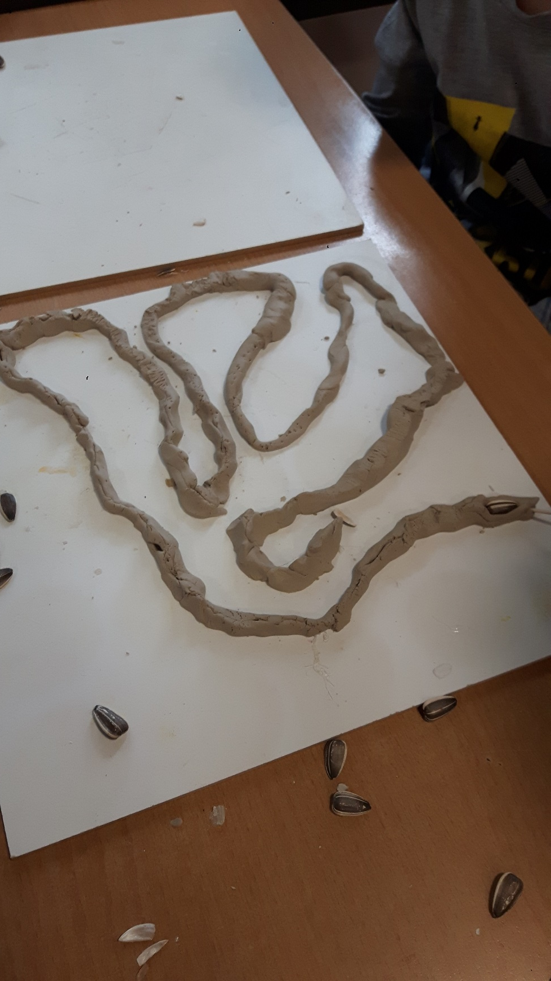
REZANJI LIJEPLJENJE
MODELIRANJE UZ POMOĆ GLINE, PLASTELINA...

Slide 5
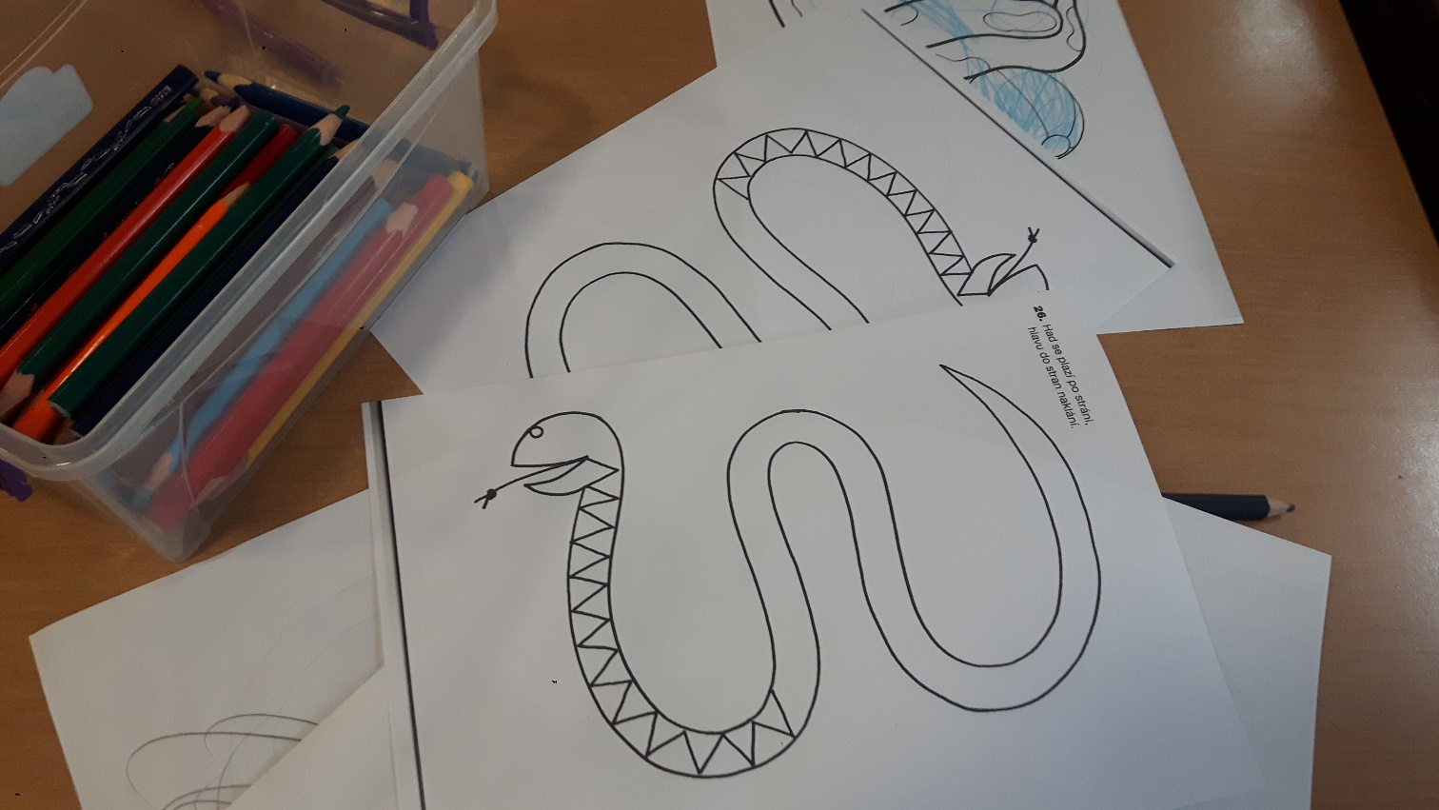
NIZANJE TJESTENINE, PERLICA NA KONAC.
RAZNI RADNI LISTOVI NAMIJENJENI RAZVOJU FINE MOTORIKE

Slide 6
RADNI LISTOVI ZA VJEŽBANJE GRAFOMOTORIKE ZA DJECU STARIJU OD 3 GODINE PA NA DALJE.
http://www.maligenijalci.com/wp-content/uploads/bsk-pdf-manager/161_SVI_RADNI_LISTOVI_ZA_DJECU_OD_3_GODINE.PDF
RADNI LISTOVI SE NALAZE I PREUZETI SU SA WEB STRANICE „MALI GENIJALCI”

